Slide 1
PL/SQL
Triggers

Slide 2
Triggers
Se llama trigger (o disparador) al código que se ejecuta automáticamente cuando se realiza una determinada acción sobre la base de datos.
Existen tres tipos de triggers:
Triggers de tabla. Se trata de triggers que se disparan cuando ocurre una acción sobre una tabla.
Triggers de vista. Se lanzan cuando ocurre una acción sobre una vista.
Triggers de sistema. Se disparan cuando se produce un evento sobre la base de datos (conexión de un usuario, borrado de un objeto,…)
No es conveniente realizar excesivos triggers, sólo los necesarios, de otro modo se ralentiza en exceso la base de datos.

Slide 3
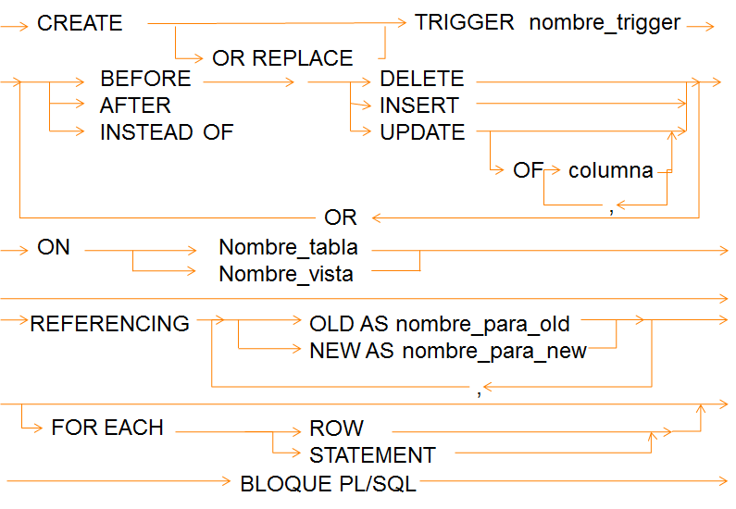
Configuración de un trigger

Slide 4
Configuración
Se debe indicar:
BEFORE. El código del trigger se ejecuta antes de ejecutar la instrucción DML que causó el lanzamiento del trigger.
AFTER. El código del trigger se ejecuta después de haber ejecutado la instrucción DML que causó el lanzamiento del trigger.
INSTEAD OF. El trigger sustituye a la operación DML. Se utiliza para vistas que no admiten instrucciones DML.
Tipos de trigger a nivel de transacción
De instrucción. El cuerpo del trigger se ejecuta una sola vez por cada evento que lance el trigger. Esta es la opción por defecto. FOR EACH STATEMENT
De fila. El código se ejecuta una vez por cada fila afectada por el evento. FOR EACH ROW
Por ejemplo, si hay una cláusula UPDATE que desencadena un trigger y dicho UPDATE actualiza 10 filas; si el trigger es de fila se ejecuta una vez por cada fila, si es de instrucción se ejecuta sólo una vez.

Slide 5
Trigger de instrucción
Sintaxis de la creación de triggers de instrucción
CREATE [OR REPLACE] TRIGGER nombreDeTrigger
cláusulaDeTiempo evento1 [OR evento2[,...]]
ON tabla
cuerpo
La cláusula de tiempo es una de estas palabras: BEFORE o AFTER. Por su parte el evento tiene esta sintaxis:
{INSERT|UPDATE [OF columna/s]|DELETE}
Los eventos se realizan con la instrucción DML que desencadena el trigger. El apartado OF en el UPDATE hace que el trigger se ejecute sólo cuando se modifique la columna indicada. En la sintaxis del trigger, el apartado OR permite asociar más de un evento al trigger (se puede indicar INSERT OR UPDATE por ejemplo).

Slide 6
Ejemplo (I)
CREATE OR REPLACE TRIGGER INS_EMPLE
BEFORE INSERT ON EMPLE
BEGIN
IF(TO_CHAR(SYSDATE,'HH24') NOT IN ('15','16','17')) THEN RAISE_APPLICATION_ERROR(-20001,'Sólo se puede añadir personal entre las 15 y las 17:59');
END IF;
END;
Este trigger impide que se puedan añadir registros a la tabla de personal si no estamos entre las 15 y las 18 horas.

Slide 7
Ejemplo (II)
CREATE OR REPLACE TRIGGER MI_ESTADO
AFTER INSERT OR UPDATE OR DELETE ON DEPART
DECLARE
MENSAJE VARCHAR2(30) := 'Trigger de instrucción disparado';
BEGIN
IF INSERTING THEN
DBMS_OUTPUT.PUT_LINE (MENSAJE || ' por un INSERT');
ELSIF UPDATING THEN
DBMS_OUTPUT.PUT_LINE (MENSAJE || ' por un UPDATE');
ELSIF DELETING THEN
DBMS_OUTPUT.PUT_LINE (MENSAJE || ' por un DELETE');
END IF;
END;

Slide 8
Trigger de fila
CREATE [OR REPLACE] TRIGGER nombreDeTrigger
cláusulaDeTiempo evento1 [OR evento2[,...]]
ON tabla
[REFERENCING {OLD AS nombreInicial | NEW AS nombreNuevo}]
FOR EACH ROW [WHEN condición]
Cuerpo
La diferencia con respecto a los triggers de instrucción está en la línea REFERENCING y en FOR EACH ROW. Ésta última es la que hace que la instrucción se repita por cada registro afectado por la instrucción DML.
El apartado WHEN permite colocar una condición que deben cumplir los registros para que el trigger se ejecute. Sólo se ejecuta el trigger para los registros que cumplan dicha condición.
El apartado REFERENCING permite asignar nombres a las variables que contienen los valores anteriores al cambio (:OLD), y los posteriores al cambio (:NEW).
Suceso | :OLD | :NEW
INSERT | NULL | Nuevo valor
UPDATE | Valor almacenado | Nuevo valor
DELETE | Valor almacenado | NULL

Slide 9
Ejemplo (I)
CREATE TABLE AUDITAREMPLE(
col1 VARCHAR2(200)
);
CREATE OR REPLACE TRIGGER AUDITAR_ATC_EMP
BEFORE INSERT OR DELETE
ON EMPLE
FOR EACH ROW
BEGIN
IF DELETING THEN
INSERT INTO AUDITAREMPLE
VALUES(TO_CHAR(sysdate,'DD/MM/YY HH24:MI ')
|| :OLD.EMP_NO|| ‘ ' || :OLD.APELLIDO || ‘ BORRADO ');
ELSIF INSERTING THEN
INSERT INTO AUDITAREMPLE
VALUES(TO_CHAR(sysdate,'DD/MM/YY HH24:MI ')
|| :NEW.EMP_NO || ‘ ' || :NEW.APELLIDO||’ INSERCION ');
END IF;
END;

Slide 10
Ejemplo (II)
CREATE OR REPLACE TRIGGER PROTEC_NOMINA
BEFORE UPDATE OF SALARIO ON EMPLE
REFERENCING OLD AS VIEJO NEW AS NUEVO
FOR EACH ROW
WHEN (NUEVO.SALARIO < VIEJO.SALARIO)
BEGIN
raise_application_error(-20000, 'Antiguo salario ' || TO_CHAR(:VIEJO.salario) || ' del empleado ' || TO_CHAR(:VIEJO.emp_no) || ' mayor que el actualizado (' || TO_CHAR(:NUEVO.salario) || ').');
END;

Slide 11
Trigger de vista
Se usan para operaciones que no se pueden realizar directamente sobre una vista, porque contiene datos de mas de una tabla.
Su sintaxis es muy similar a la de un trigger de fila (de hecho, únicamente funciona a nivel de fila), en la que la única cláusula de tiempo posible es INSTEAD OF (no permite AFTER ó BEFORE)
CREATE [OR REPLACE] TRIGGER nombreDeTrigger
INSTEAD OF evento1 [OR evento2[,...]]
ON tabla
[REFERENCING {OLD AS nombreInicial | NEW AS nombreNuevo}]
FOR EACH ROW [WHEN condición]
Cuerpo

Slide 12
Ejemplo (I)
Por ejemplo, sobre las tablas EMPLE y DEPART, creamos una vista:
CREATE VIEW EMPLEAD AS
SELECT EMP_NO, APELLIDO, OFICIO, DNOMBRE, LOC
FROM EMPLE, DEPART
WHERE EMPLE.DEPT_NO=DEPART.DEPT_NO;
Supongamos que intentamos realizar las siguientes operaciones (no permitidas) sobre dicha vista:
--DELETE
DELETE FROM EMPLEAD WHERE EMP_NO=7839;
--INSERTAR
INSERT INTO EMPLEAD VALUES(7999, 'MARTINEZ','VENDEDOR','CONTABILIDAD','SEVILLA');
--UPDATE
UPDATE EMPLEAD SET DNOMBRE='CONTABILIDAD' WHERE APELLIDO='SALA';
UPDATE EMPLEAD SET OFICIO='EMPLEADO' WHERE EMP_NO=7499;
Debemos realizar un trigger de vista para que sustituya las operaciones sobre la tabla

Slide 13
Ejemplo (II)
CREATE OR REPLACE TRIGGER T_GES_EMPLEAD
INSTEAD OF DELETE OR INSERT OR UPDATE ON EMPLEAD
FOR EACH ROW /*NO ES NECESARIO, AUNQUE SE SUELE PONER POR CLARIFICAR EL CODIGO. ESTE TIPO DE TRIGGER SOLO FUNCIONA A NIVEL DE FILA */
DECLARE
V_DEPT DEPART.DEPT_NO%TYPE; /* CREA LA VARIABLE V_DEPT DEL MISMO TIPO DE DEPT_NO DE LA TABLA DEPART */
BEGIN

Slide 14
Ejemplo (III)
IF DELETING THEN /* PARA PODER BORRAR UNA FILA DE EMPLE */
DELETE FROM EMPLE WHERE EMP_NO = :OLD.EMP_NO; /* BORRA EN LA TABLA EMPLE LA FILA QUE CONTIENE EL VALOR ACTUAL OLD.EMP_NO BUSCANDOLO EN EMPLE.EMP_NO */
ELSIF INSERTING THEN /* PARA PODER INSERTAR UNA FILA EN LA TABLA DEPART CON LOS DATOS DE LA VISTA */
SELECT DEPT_NO INTO V_DEPT FROM DEPART /* SE ASIGNA A V_DEPT EL VALOR DE DEPT_NO QUE CUMPLE LA CONDICION WHERE */
WHERE DEPART.DNOMBRE=:NEW.DNOMBRE /* QUE BUSCA DNOMBRE EN LA TABLA DEPART RESPECTO AL VALOR NEW.DNOMBRE, QUE APUNTA A LA FILA A ACTUALIZAR */
AND LOC = :NEW.LOC; /* COMPRUEBA QUE LOCALIDAD LOC COINCIDA PARA LA FILA EXTRAIDA EN DEPART CON EL VALOR INTRODUCIDO */
/*AHORA HA RECUPERADO, SI EXISTE, EL VALOR DE DEPT_NO QUE CUMPLE LAS CONDICIONES EN LA VARIABLE V_DEPT)*/
INSERT INTO EMPLE (EMP_NO, APELLIDO, OFICIO, DEPT_NO)
VALUES (:NEW.EMP_NO, :NEW.APELLIDO, :NEW.OFICIO, V_DEPT);
/* INSERTA EN LA TABLA EMPLE LOS NUEVOS VALORES, INCLUYENDOEL VALOR DE DEPT_NO QUE CORRESPONDE A DNOMBRE Y LOC INTRODUCIDOS EN LA SENTENCIA INSERT*/

Slide 15
Trigger de vista
ELSIF UPDATING ('DNOMBRE') THEN /* SI TRATAMOS DE ACTUALIZAR EN LA TABLA DEPART, LA COLUMNA DNOMBRE*/
SELECT DEPT_NO INTO V_DEPT FROM EMPLE
WHERE APELLIDO=:NEW.APELLIDO; /* ASIGNA A V_DEPT EL VALOR DE DEPT_NO PARA EMPLE.APELLIDO QUE COINCIDE CON EL APELLIDO INTRODUCIDO EN EL POSIBLE UPDATE*/
UPDATE DEPART SET DNOMBRE = :NEW.DNOMBRE
WHERE DEPT_NO = V_DEPT; /* ACTUALIZA DNOMBRE CON :NEW.DNOMBRE EN LA TABLA DEPART PARA EL VALOR DE EMP_NO QUE COINCIDE CON V_DEPT DEL SELECT ANTERIOR */
ELSIF UPDATING ('OFICIO') THEN
UPDATE EMPLE SET OFICIO = :NEW.OFICIO
WHERE EMP_NO = :OLD.EMP_NO; /* ACTUALIZA OFICIO CON :NEW.OFICIO EN LA TABLA EMPLE PARA :OLD.OFICIO*/
ELSE
RAISE_APPLICATION_ERROR (-20500,'ERROR EN LA ACTUALIZACION'); /*CONTROL DE EXCEPCIONES*/
END IF;
END;

Slide 16
Trigger de sistema
Estos trigger se disparan cuando se arranca o para la base de datos, inicia o desconecta un usuario, se crea, modifica o elimina un objeto, etc.
La sintaxis de este trigger es:
create [or replace] trigger nombre_trigger { before | after } { <lista eventos DDL> | <lista eventos del sistema>} on { database | schema} [when (condición)] <cuerpo del trigger (bloque PL/SQL)>
El trigger completo, sólo puede contener una única clausula de tiempo; o BEFORE, o AFTER, pero no ambos.
La lista de eventos de definición puede tener uno o más eventos DDL separados por OR y la lista de eventos del sistema igualmente separados por OR (o de ambos).

Slide 17
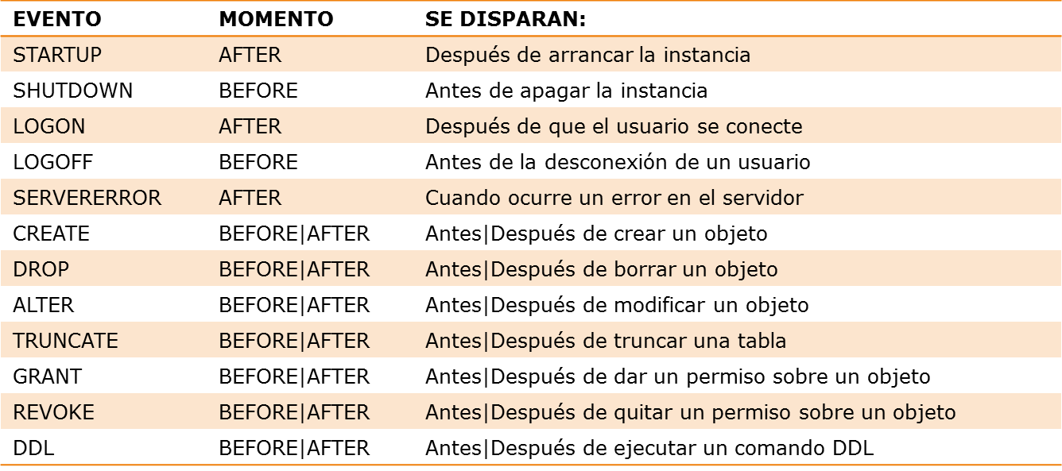
Trigger de sistema
Al asociar un disparador a un evento debemos indicar el momento en que se dispara. Tabla de eventos y momentos de disparo:

Slide 18
Ejemplo
CREATE TABLE CONTROL_CONEXION(
USUARIO VARCHAR2(30),
FECHA TIMESTAMP,
EVENTO VARCHAR2(30)
);
CREATE OR REPLACE TRIGGER CONTROL
BEFORE LOGOFF OR DDL ON DATABASE
BEGIN
INSERT INTO CONTROL_CONEXION (USUARIO, FECHA, EVENTO)
VALUES (ORA_LOGIN_USER, SYSTIMESTAMP, ORA_SYSEVENT);
END;
ORA_LOGIN_USER, SYSTIMESTAMP y ORA_SYSEVENT, son variables que contienen propiedades del evento de disparo de un trigger. Sobre éstos, y más, hay información en la documentación de Oracle.

Slide 19
Estados de un trigger
Eliminar un trigger mediante SQL:
DROP TRIGGER nombretrigger
Deshabilitar un trigger:
ALTER TRIGGER nombretrigger DISABLE
Habilitar un trigger deshabilitado:
ALTER TRIGGER nombretrigger ENABLE
Deshabilitar todos los triggers asociados a una tabla:
ALTER TABLE nombretabla DISABLE ALL TRIGGERS
Habilitar todos los triggers asociados a una tabla:
ALTER TABLE nombretabla ENABLE ALL TRIGGERS
Vista del sistema para los triggers:
{DBA|ALL|USER}_TRIGGERS

